Slide 1
Тестовая работа по теме – «Мир ТЕАТРА»

Slide 2
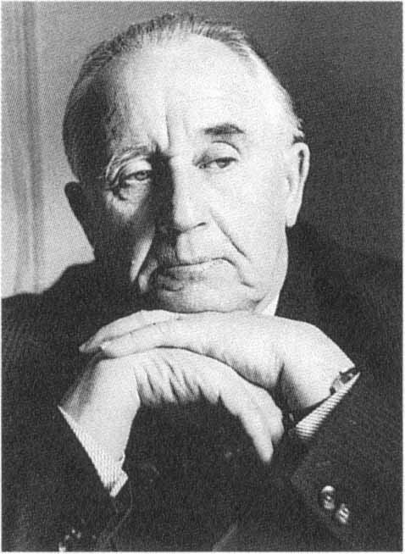
1) Чьё имя носит театр юного зрителя? а) Ю.П.Любимова; б) Ю.П.Киселёва; в) А.М. Горького.

Slide 3
2) Назовите имя главного режиссёра Театра юного зрителя. а) Ошеров Ю.; б) Киселёв Ю.; в) Цинман Г.

Slide 4
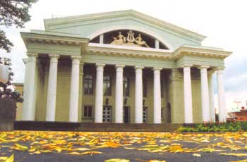
3) В каком году был основан Саратовский театр оперы и балета? а) 1903; б) 1918; в) 1890.

Slide 5
4) «История Саратовского театра драмы неразрывно связана с именем блистательного артиста и организатора театрального дела… Именно он заложил основы саратовской театральной школы (в студии при театре, в театральном техниуме, а затем в театральном училище, преобразованном в конце 1980-х годов в театральный факультет Саратовской государственной консерватории им. Л.В. Собинова). В декабре 2003 года театру драмы было присвоено его имя». Назовите основоположника Саратовской театральной школы, чьё имя впоследствии было присвоено драматическому театру? _______________________________________________

Slide 6
5) Назовите имена выдающихся мастеров российского театра и кино, чья творческая деятельность связана с саратовской театральной школой. Вспомните художественные фильмы с участием этих актёров и запишите их названия.

Slide 7
А)

Slide 8
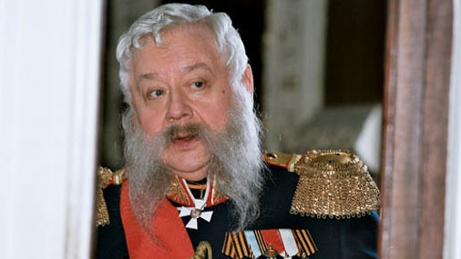
Б)

Slide 9
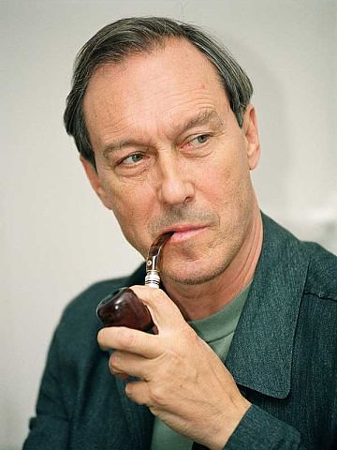
В)

Slide 10
Г)

Slide 11
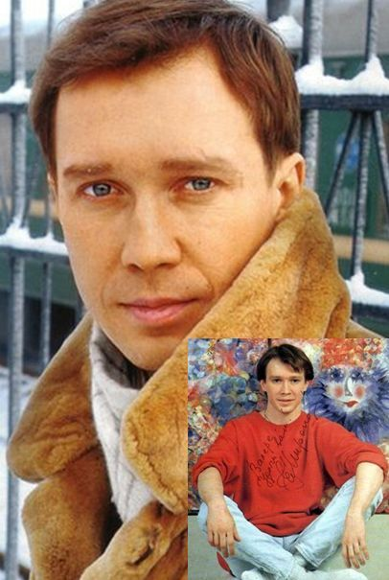
Д)

Slide 12
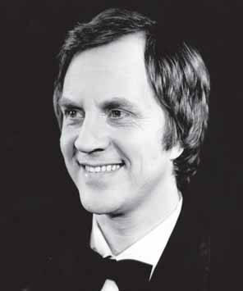
6) О каком известном оперном артисте пишет современник?

Slide 13
Это интересно!

